Slide 1




Où ouvrir les prochaines stations Citiz à Nantes Métropole ?
Hackathon Mobilité · Epitech × Citiz × Microsoft
Notre terrain : 689 000 habitants et 23 stations Citiz seulement, 11 fois moins qu'à Grenoble pour la même population. Citiz y est déjà : un réseau à densifier.
×
×
Notes:
(20 s) Nous avons travaillé sur Nantes Métropole : 689 000 habitants, mais seulement 23 stations Citiz, onze fois moins qu'à Grenoble pour la même population. Citiz y est déjà présent : c'est un réseau à densifier, donc le terrain où une recommandation d'implantation a le plus de valeur.

Slide 2
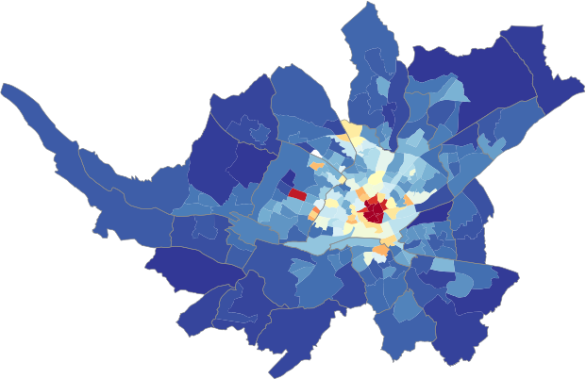

À Nantes, 1 habitant sur 5 seulement a une voiture partagée à 5 minutes à pied
19,0 %
ont une voiture partagée à 5 min à pied (Citiz + Marguerite)
80,7 %
ont pourtant un bus, un tram ou un vélo à 5 min
107 205
habitants dépendent d'un seul arrêt ou d'une seule station
Le besoin de Citiz : où ouvrir des stations pour toucher le plus d'habitants, à budget donné ?
Options à 5 min par habitant, par quartier : rouge = beaucoup, bleu = peu
Notes:
(30 s) Le problème : en mesurant la vraie marche, sur les rues, seul un Nantais sur cinq a une voiture partagée à 5 minutes, Citiz et Marguerite confondus, alors que 80 % ont un bus, un tram ou un vélo. Et 107 000 habitants dépendent d'un seul arrêt. Le besoin de Citiz : avec un budget donné, où ouvrir ses prochaines stations pour toucher le plus d'habitants ?

Slide 3





Notre outil prédit où une station fonctionne, puis choisit les meilleures pour le budget
1 · Mesurer
2 · Prédire
3 · Optimiser
4 · Décider
Options de mobilité à 5 min de vraie marche (rues OpenStreetMap), pour chaque carreau de 200 m
Modèle LightGBM : où une station Citiz fonctionne. À l'aveugle, il retrouve 89 % des stations de Grenoble
Les stations qui ajoutent le plus d'habitants pour le budget, coûts sourcés, calcul exact
Rapport Power BI : curseur de budget, liste priorisée, rentabilité d'une station
Tout tourne dans Microsoft Fabric
Données 100 % ouvertes → bronze → silver → gold → Power BI en Direct Lake ; pipeline relancé en un clic (15 à 20 min)
Démo ▸
Notes:
(40 s) Notre outil fait quatre choses. Il mesure l'accès à 5 minutes de vraie marche pour chaque carreau de 200 m. Il prédit où une station Citiz fonctionne : testé à l'aveugle sur Grenoble, il retrouve 89 % des stations. Il choisit les stations qui ajoutent le plus d'habitants pour le budget. Et il restitue tout dans Power BI. Toute la chaîne tourne dans Microsoft Fabric. Place à la démo.
DÉMO (2 min 45), rapport Power BI citiz_acces_investissement :
1. Page « Nantes : diagnostic » : la carte, 19 % à 5 min d'un autopartage.
2. Page « Nantes : où investir » : budget 500 000 €, la carte des 13 stations et la liste priorisée ; passer à 1 000 000 €.
3. Page « Rentabilité d'une station » : saisir les valeurs, montrer le seuil de rentabilité.
4. Si le temps le permet : un run réussi du pipeline dans l'onglet Surveiller de Fabric (pas de lancement en direct).
Plan B : application Streamlit (lancer_demo.bat) ou captures de slides/img/demo/.

Slide 4
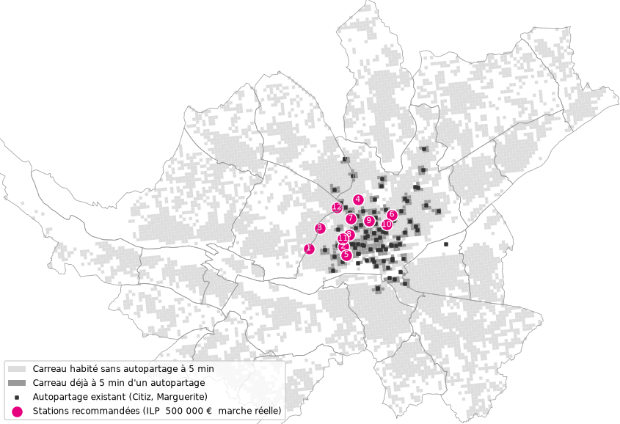
Avec 500 000 €, 13 stations rapprochent 22 500 Nantais d'une voiture partagée
13
+22 510
stations Citiz recommandées
habitants à 5 min à pied d'un autopartage
22,3 %
21,9 €
couverture autopartage (19,0 % avant)
par habitant gagné, sur 3 ans
Avec 1 M€ : 26 stations, +50 290 habitants
Hypothèse : 37 900 € par station sur 3 ans, à valider avec Citiz
Notes:
(45 s) Notre recommandation : avec 500 000 €, 13 stations. 22 500 Nantais de plus se retrouvent à 5 minutes à pied d'une voiture partagée : la couverture passe de 19,0 % à 22,3 %, pour 21,9 € par habitant sur 3 ans, et 18 tonnes de CO2 évitées par an. Hypothèse de coût : 37 900 € par station sur 3 ans, à valider avec Citiz. Avec 1 M€, 26 stations et 50 000 habitants, pour un coût par habitant comparable (19,6 €) : l'outil aide à arbitrer le budget. Aucune donnée de délinquance n'entre dans le calcul. Limite principale : le modèle apprend où Citiz s'est installé, pas une demande mesurée. Merci, place aux questions.

Slide 5

Sans avoir vu Grenoble, le modèle y retrouve 89 % des stations Citiz
ANNEXE · pour les questions
LightGBM, 2,3 M carreaux
appris sur 15 réseaux Citiz
AUC 0,935 à Grenoble
0,989 en médiane sur 12 régions, chacune prédite sans l'avoir vue
Ce qui compte
densité à 400 m et 1 km, transports, ménages sans voiture, niveau de vie
Il apprend où Citiz s'est installé, pas la demande mesurée
Notes:
Peut-on faire confiance au modèle ? Il apprend, sur toute la France, à quoi ressemble un carreau qui a une station Citiz. Pour le tester, on lui a caché tout le réseau de Grenoble. Il retrouve 89 % des stations dans les 20 % de carreaux qu'il juge les plus favorables, contre 80 % avec la densité seule. Limite assumée : il apprend où Citiz s'est installé, pas une demande mesurée.

Slide 6



Toute la chaîne tourne dans Microsoft Fabric, de la donnée brute au rapport
ANNEXE · pour les questions
Sources ouvertes
GTFS, GBFS, INSEE, IGN, OSM
bronze
données brutes
silver
nettoyées, contrôlées
gold
prêtes à l'emploi
Power BI
Direct Lake
Le pipeline citiz_pipeline : 6 notebooks en runtime Python
1 · bronze
2 · silver
3 · accès
4 · modèle ML
5 · optimisation
6 · gold
15 à 20 min
pour tout relancer en un clic
2 relances auto
si la capacité Fabric est saturée
Chaque table tracée
identifiant de run : on sait d'où vient chaque chiffre
Notes:
Ce que Microsoft attendait : une vraie chaîne. Architecture en médaillon : bronze garde les données brutes, silver les nettoie et les contrôle, gold contient les résultats prêts à l'emploi. Le pipeline citiz_pipeline enchaîne six notebooks, dont l'entraînement du modèle. Il relance tout en 15 à 20 minutes et réessaie automatiquement deux fois si la capacité est saturée. Chaque table porte l'identifiant de son run. (Montrer un run réussi dans l'onglet Surveiller, pas un lancement en direct.)

Slide 7
Fabric retrouve nos chiffres, et Power BI les lit sans import
ANNEXE · pour les questions
Nantes, marche réelle
Rapport Power BI en Direct Lake
21 tables gold lues dans OneLake, à jour dès que le pipeline a tourné
Au moins une option à 5 min
80,7 %
Fabric
80,6 %
prototype local
1 France : accès à 5 min
2 Nantes : diagnostic
3 Nantes : qui est desservi
4 Nantes : potentiel prédit
5 Nantes : où investir
6 Rentabilité d'une station
7 Méthode et limites
Voiture partagée à 5 min
19,0 %
Fabric
19,0 %
prototype local
Notes:
Résultat clé : Fabric retrouve les chiffres officiels du prototype local, 80,7 % contre 80,6 %, et 19,0 % contre 19,0 %. Tous nos chiffres de Nantes sortent donc du pipeline Fabric. Le rapport Power BI lit les tables gold en Direct Lake, sans import : la carte de Nantes, la liste sous budget avec son curseur, et une simulation de rentabilité d'une station.

Slide 8


Limites assumées et suite pour Citiz
ANNEXE · pour les questions
Limites
Prochaines étapes
Le modèle apprend où Citiz s'est installé, pas la demande
Coûts : hypothèses publiques, à valider avec Citiz
Getaround, Zity… ne publient pas de données ouvertes
France entière à vol d'oiseau : une borne haute
Suivre chaque entraînement du modèle avec MLflow dans Fabric
Planifier le pipeline chaque semaine
Collecter l'usage des stations pour viser la demande réelle
Valider la liste et les coûts avec Citiz Nantes
Notes:
Nos limites, assumées : le modèle apprend où Citiz s'est déjà installé, pas une demande mesurée ; les coûts sont des hypothèses publiques ; certains opérateurs ne publient pas leurs données. La suite : suivre le modèle avec MLflow dans Fabric, planifier le pipeline chaque semaine, collecter l'usage réel des stations, et valider la liste avec les équipes de Citiz à Nantes.

Slide 9
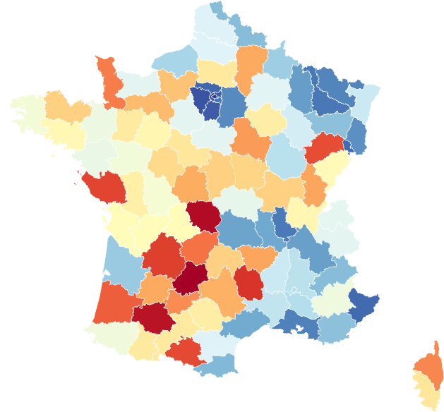

Un habitant sur quatre n'a aucune option de mobilité à 5 minutes à pied
ANNEXE · pour les questions
24,1 %
des habitants de France n'ont ni bus, ni tram, ni train, ni vélo, ni voiture partagée à 5 minutes à pied
5,6 %
seulement à 5 min d'une station Citiz
Part des habitants sans option, par département : bleu = peu, rouge = jusqu'à 70 %
France entière : 67 M d'habitants, carreaux de 200 m, calcul à vol d'oiseau (estimation optimiste)
Notes:
Voici la France entière, carreau de 200 m par carreau de 200 m. Un habitant sur quatre (24,1 %) n'a aucune option de mobilité à 5 minutes à pied : ni bus, ni tram, ni vélo, ni voiture partagée. Et c'est une estimation optimiste, calculée à vol d'oiseau. Seuls 5,6 % des Français ont une station Citiz à 5 minutes.

